Slide 1
职业发展与自我成长
我的个人经验与认知
Oliver Yang
2017 年 1 月 2 日
http://oliveryang.net

Slide 2
我的认知
过去
现在
未来

Slide 3
我的经历 (1999 – 2017)
Unix/Linux 软件开发 － 5 年
开发 － 开发／售前工程师 － 部门经理
Unix kernel － 8 年
测试 － 开发
Linux kernel － 3.5 年
架构师 － 开发
存储 － 1.5 年
架构师

Slide 4
自我回顾 (1999 – 2017)
前 5 年
关键字：布朗运动 ＋ 贪婪算法
中间 8 ＋ 3.5 年
关键字：兴趣 ＋ 理想
最后 1.5 年
关键字：迷失 ＋ 重塑

Slide 5
我的职场方法论 (1999 – 2017)
CPR － 三者间的聚焦和平衡
Capability
不断提高自己的能力
Passion
自我驱动
Recognition
获得组织和领导的认可
C
R
P

Slide 6
我的认知
过去
现在
未来

Slide 7
理解需求
职位要求是含混的，变化的，且经常出现误解，因此需要和老板不断地沟通
沟通的角度
Work values
这个职位的工作价值在那里，应该把注意力放在哪里
Time applications
这个职位日常工作的时间分配是如何向工作价值倾斜的
Skill requirements
这个职位具体承担什么责任
这个职位具体的能力要求是如何的
硬技能 － 领域知识，编码能力
软技能 － 英语听说读写，写作能力，团队协作，沟通能力，演讲能力，谈判能力

Slide 8
定期评估
表现 \ 能力 | 下一个级别 (Turn) | 成长 (Growth) | 掌握 (mastery)
超出期望 | 升职或被低估而离职 | 升职候选人但需提高 | 胜任
满足期望 | 升职候选人 | 胜任 | 胜任但需提高
低于期望 | 升职候选人但需提高 | 胜任 | 不胜任 他人的障碍
红色 － 职场亮起红灯，因对团队有负面影响，可能有工作安全问题
黄色 － 被督促的对象，要避免自己停留在这个位置
黑色 － 团队中的大多数，要避免自己停留在这个位置
绿色 － 团队中的佼佼者，要努力进入到这些位置
紫色 － 团队上升空间有限，需要立即采取行动

Slide 9
习惯做第一
Why － 所有的注意力，影响力，资源，都是向第一倾斜的
正态分布 或 二八原理
人们喜欢比较，但却不善于发现别人的优点
第一名可以带来巨大的成就感和正反馈
How － 若做不到第一，就努力先做细分领域的第一
既然无法避免与他人比较，不如把主要精力放在提升自己上
发现和培养自己的第一，就是自己找到，并且让他人了解到自己独特的价值
一些例子
我是内核组最懂文件系统的，我是内核组最懂数据库的…
我是我们部门工程师里最擅长演讲的，我是我们部门工程师里最懂沟通的…
注意不要为了做第一而悖离了自己的目标，第一不是目标而是习惯

Slide 10
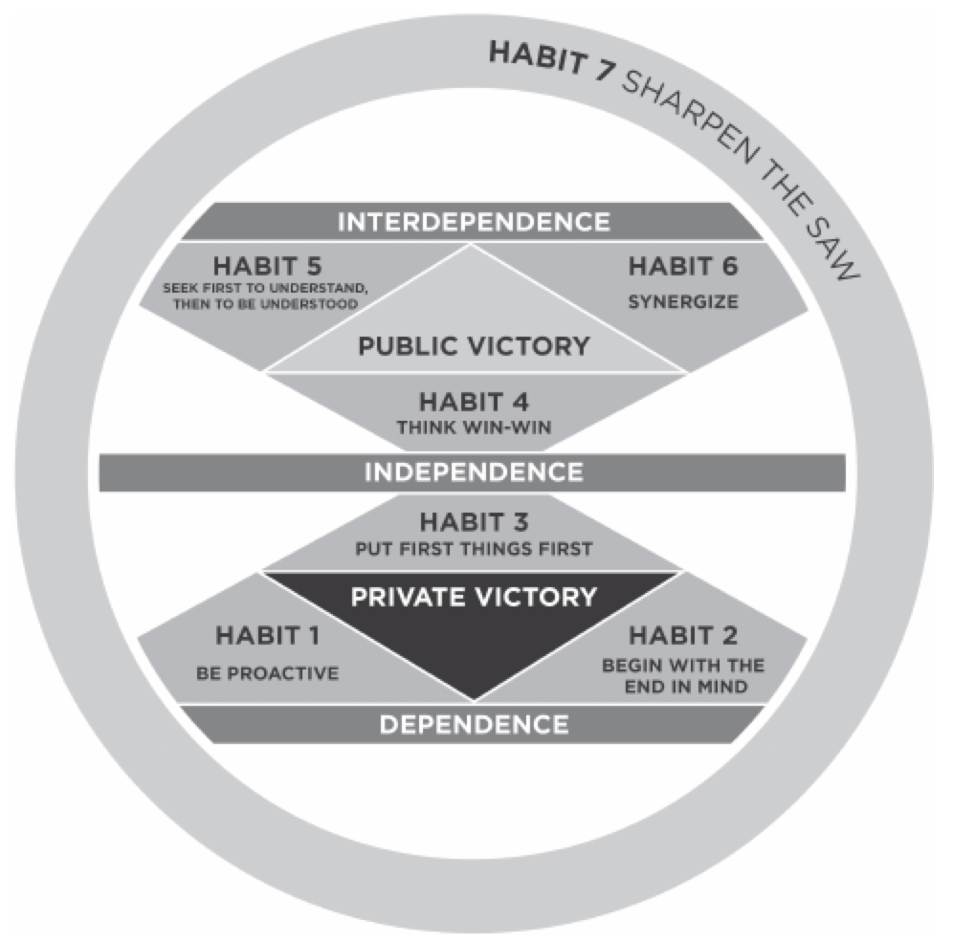
关爱自己
理解 帕金森定律 和 帕金森琐碎定律
留出时间关爱自己，做对自己真正重要的事情
Value 价值观
理想：选择和决策的方向
Principle 法则
现实：选择和决策的正确性
Characters 性格
落地：习惯和行动的效率
案例：以法则为中心的价值观
推荐阅读：The 7 Habits of Highly Effective People by Stephen Covey

Slide 11
践行法则
关于选择的法则…
离开舒适区，处理好痛苦，而不是逃避痛苦
对自己诚实，直面现实，而不逃避现实
抛开面子，追求好的目标，而不是好的表现
平衡短期与长期，基于长期效益做决策，而不是只看短期利益
对自己负责，对自己做事的结果负责，而不是将责任推给他人
以上法则摘自 《PRINCIPLES》 by Ray Dalio

Slide 12
交付价值
架构师 (Architect) 的价值
技术深度
继续保持深入到细节的能力
帮助团队解决实际问题的能力
技术高度和广度
做软件架构的主人，规则和秩序的建立者和维护者
拥有战略思考能力，把握行业和领域的发展方向
做产品的主人，产品发展和竞争力的规划者
影响力
对所属技术团队的影响力
对管理层的影响力
与其它公司，客户，销售，市场，产品经理，技术支持，其它技术团队等不同背景的人高效沟通的能力
个人贡献者 (Individual Contributor) 的价值
你写的代码的价值在哪里？领域知识？算法？

Slide 13
升级我的职场方法论
CPV － 三者间的聚焦和平衡
Capability
自我升级的能力
为他人提供价值的能力
Passion
让自我驱动成为刚需
热衷于通过改变自己而影响世界
Value
个人价值的实现
他人价值的实现
为什么 CPR 被 CPV 所取代？
自我成长的责任是自己，不能为取悦他人而放弃自己的责任
获得认可，但不具有价值的产出，经不起时间的检验
C
V
P

Slide 14
我的认知
过去
现在
未来

Slide 15
困境是必然 － 彼得原理
我们所面临困境，通常是我们既有思维范式 (Paradigm)，做事习惯的结果
以我的困境为例
Value 价值观
对自己的价值观缺少深入思考和总结，导致价值观混乱。
出现重大选择时，反复地处于矛盾和纠结。
Principle 法则
没有笃信或者坚持自己生活中的法则，跟着感觉走，相信 follow your heart。
做出重大选择时，经常被现实打脸。
Characters 性格
重要的习惯没有养成：读书，反省和行动。
缺少元认知 (Metacongnition) 能力，不能做自己的主人。
结论：仅仅靠努力和坚持没有意义，首先需要升级自己的思维范式，提升元认知能力。
改变我们的思考方式方法，即个人范式 (Personal Paradigm)，建立以法则 (Principle) 为中心的个人范式
改变我们的性格 (Character)，基于法则 (Principle) 去塑造优秀的品质和习惯

Slide 16
结束语：职业发展是自我成长的一部分
“Live as if you were to die tomorrow. Learn as if you were to live forever. ”
－Mahatma Gandhi
God grant me the serenity to accept the things I cannot change, Courage to change the things I can, and wisdom to know the difference.
－From serenity prayer by Reinhold Niebuhr

